Slide 1
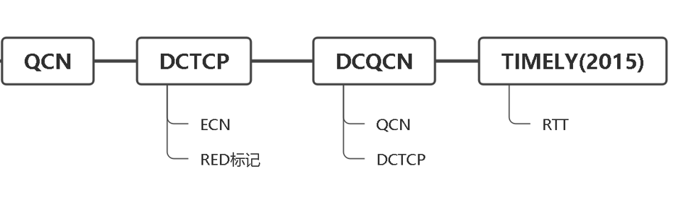
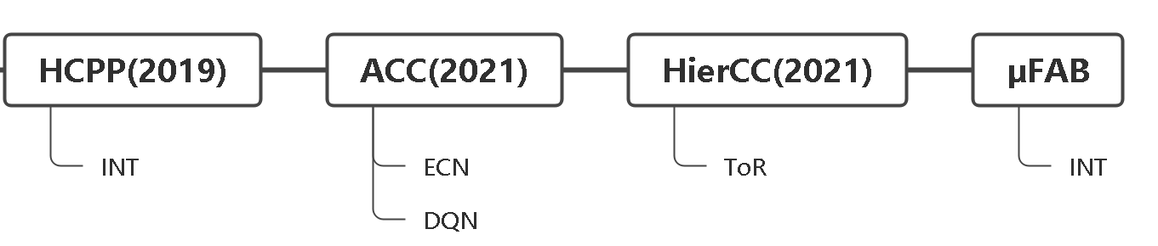
拥塞控制

Slide 2
QCN（Quantized Congestion Notification，量化拥塞通知）(2007)
QCN是一套应用于L2的端到端拥塞通知机制，通过主动反向通知，降低网络中的丢包率和延时，从而提高网络性能量化拥塞通知
RP（Reaction Point）：数据流的发送端，指代网卡，支持QCN协议。
CP（Congestion Point）：使能QCN功能的网络交换设备，可以进行拥塞信息检测。
CNM（Congestion Notification Message）：网络设备检测发生拥塞后发送给数据流源端的报文。
CP算法：发生拥塞的网络交换设备（交换机）对正在发送缓存中准备发送的数据帧进行取样。如果发现出现拥塞，将会产生一个拥塞通告消息给被取样的数据帧的RP。
RP算法：当RP收到拥塞通告信息以后会对相应报文的发送速率进行限制，同时RP也会慢慢增加其发送速率来进行可用带宽的探测和恢复由于拥塞而"损失"的速率。

Slide 3
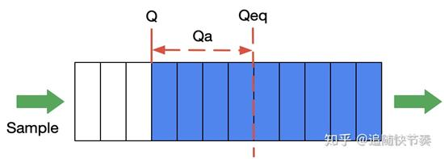
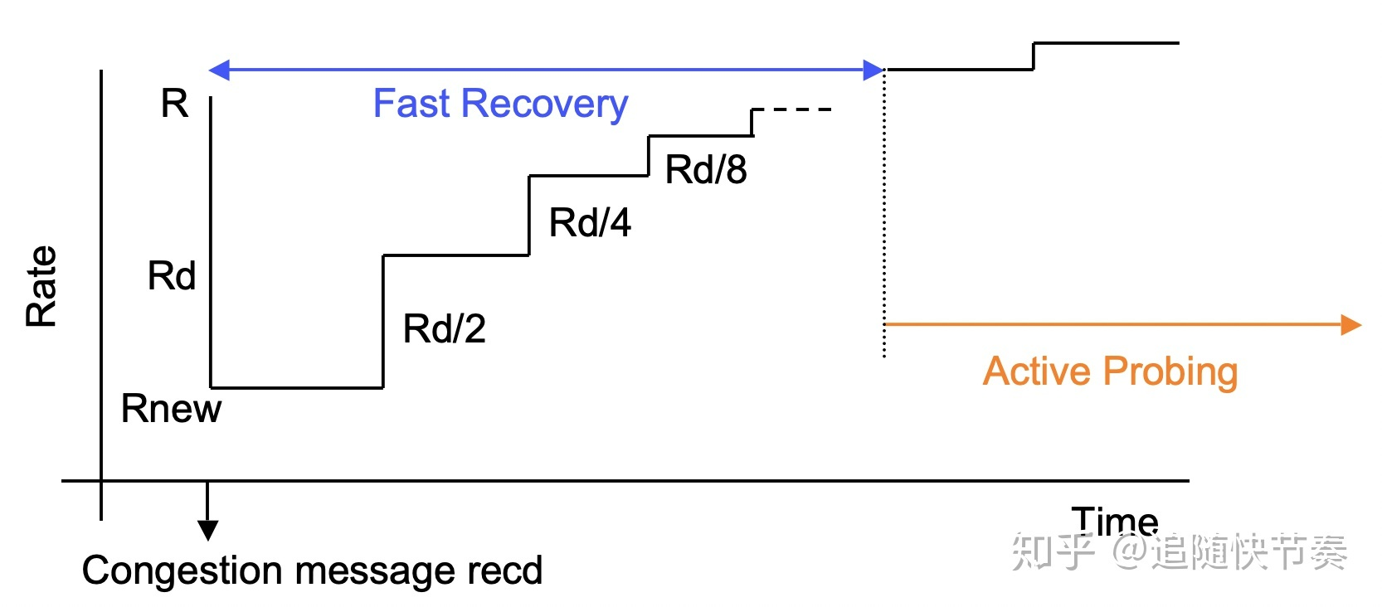

CP算法
CP拥塞检测CP周期性的对队列大小进行采样，根据采样结果计算当前的拥塞状态，
Qa = Q-Qeq
Qσ = Q-Qold
Fb = -(Qa+w*Qσ)
当Fb>=0时，说明队列没有拥塞；当Fb <0时，说明队列拥塞，
RP算法
速率降低过程
速率增大过程

Slide 4
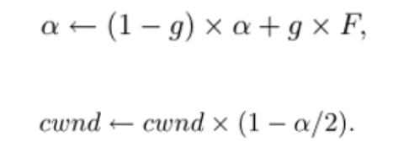
DCTCP(Data Center TCP)
扩展TCP的拥塞控制算法。在交换机中使用显式拥塞通知（ECN）来检测并响应网络拥塞，这由交换机的ECN标记序列表示
DCTCP算法包含三个主要组成部分：
交换机上的简单标记：一种简单的主动队列管理方案。只有一个参数，标记阈值K。如果到达队列的队列占用大于K，则使用CE代码点标记到达的数据包。否则，它不会被标记。该方案可以适用于已有的方案RED标记方案。
接收方的ECN-Echo：DCTCP接收方和TCP接收方之间的唯一区别是CE代码点中的信息传递回发送方的方式。DCTCP接收方尝试将标记的数据包的确切顺序传达回发送者。
发送方的控制器：发送方维护数据包标记部分的估计值，该值针对每个数据窗口（大约一个RTT）更新一次。DCTCP发送方和TCP发送方之间的唯一区别在于，它们各自对接收到带有ECN-Echo标志设置的ACK的反应。DCTCP使用：
F是上一个窗口中标记的数据包比例

Slide 5
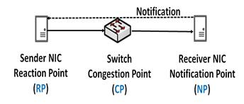
DCQCN(Data Center Quantized Congestion Notification)(2015)
DCQCN全称为Data Center Quantized Congestion Notification，是目前在RoCEv2网络中使用最广泛的拥塞控制算法，它融合了QCN算法和DCTCP算法，DCQCN只需要可以支持WRED和ECN的数据中心交换机（市面上大多数交换机都支持），其他的协议功能在端节点主机的NICs上实现。DCQCN可以提供较好的公平性，实现高带宽利用率，保证低的队列缓存占用率和较少的队列缓存抖动情况。
DCQCN存在的问题
仍然需要依靠PFC来实现无损网络。
与DCTCP一样存在队列排队延迟的问题。
丢包重传采用 Go back N 机制

Slide 6
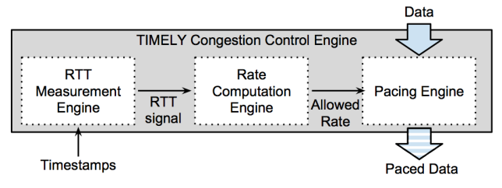
TIMELY：RTT-based Congestion Control for theDatacenter（2015）
timely是Google提出的用于数据中心的一种基于delay的拥塞控制算法。也是数据中心里第一个基于延迟的拥塞控制算法。
timely框架有三个组成部分，分别是RTT测量引擎，速率计算引擎和速率控制引擎

Slide 7
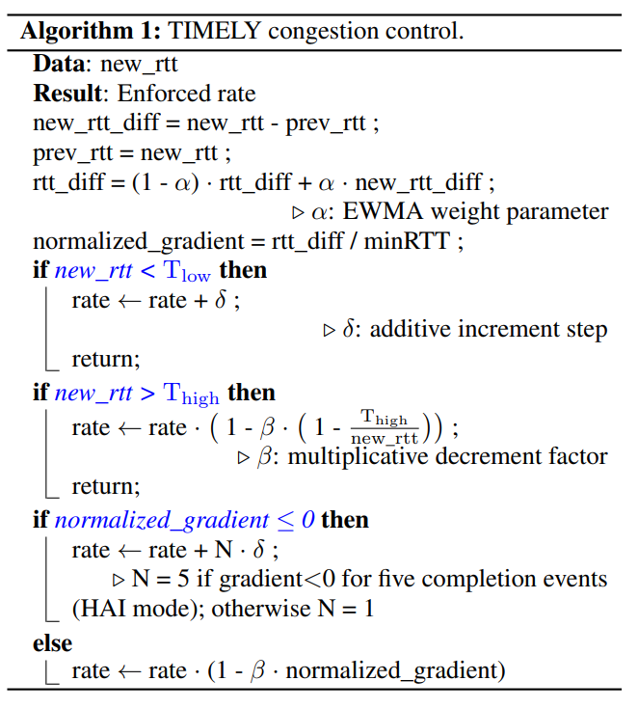

速率控制引擎，当message准备发送时，速率控制引擎将其分解为segments，并依次将每个segment发送给调度器。为了提高运行时效率，timely实现了一个处理所有流的调度器。调度器使用segment size、flow rate(由速率计算引擎提供)和最后一次传输的时间来计算具有适当节奏延迟的当前segment的发送时间。然后将segment放在调度程序的优先队列中。在速度延迟结束后，速率控制引擎将该segment以burst的形式传递给NIC进行立即传输。
基于梯度的拥塞控制可以在队列成型之前就对队列增长做出反应，避免了ECN中可能出现的很多问题
没有对丢失的报文的处理。（需要依靠PFC来避免丢包）
虽然硬件上已经避免了内核中可能的影响因素，但是一些不可避免的抖动会在反馈信号中引入延迟和噪声，影响拥塞检测的准确性。

Slide 8
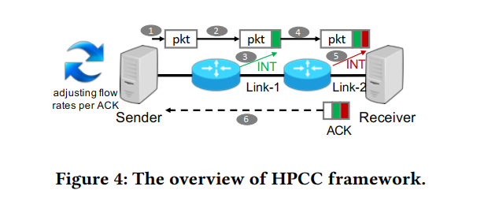
HCPP(2019)
HPCC利用网络内遥测技术(INT)来获取精确的链路负载信息，并精确地控制流量。通过处理INT信息，HPCC可以快速利用空闲带宽，同时避免拥塞，并可以保持接近于零的网络内队列，实现超低延迟。

Slide 9
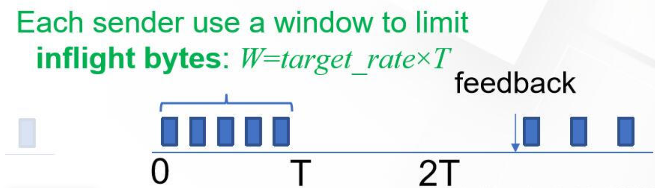
延迟反馈容忍
延迟反馈容忍问题是说由于阻塞的出现导致携带阻塞标记的报文无法及时到达发送端，从而让整个反馈过程没有办法及时进行
过度反应
第二个问题就是过度反应的问题。如果HPCC针对每一个报文都去改变一次窗口大小，那在一个RTT之中的窗口会不断的振荡，会让传输的状态变得不够稳定。基于此，论文引入了窗口W c i​ ，以每一个RTT为基础更新窗口状态。只有当接收到W ci 发送到第一个数组包的ACK的时候，发送方才会以W ci​ =W i​ 来进行更新窗口。

Slide 10
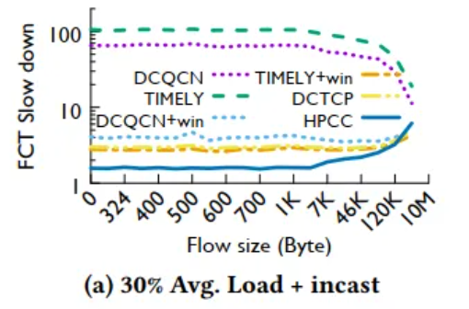
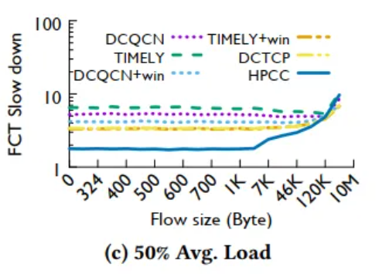
由于HPCC显式地控制瓶颈链路，使其具有5%的带宽headroom，并且INT报头消耗额外的带宽，因此长流具有更高的slowdown

Slide 11
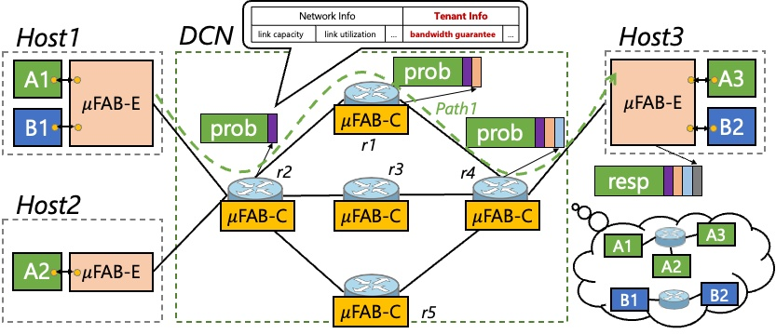
uFAB
FAB构建了信息核心(如交换机)和活动边缘(如网卡)的融合。在核心中，每个交换机通过带内网络遥测(INT)将关键信息(如链路利用率和活动带宽订阅)发送回边缘。边缘利用核心的实时反馈，通过快速准确的路径选择和速率控制，达到预期的网络性能。信息数据平面为快速检测和缓解性能下降提供了基础。

Slide 12
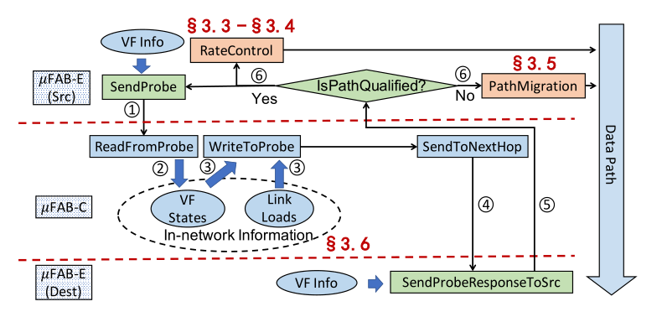
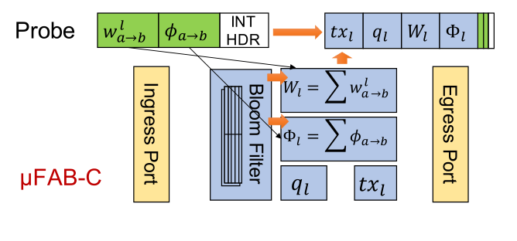
uFAB整体工作流程
STEP1:每个uFAB-E沿每个活动底层路径发送探针
STEP2:探头到达uFAB-C后，uFAB-C首先读取承载的VF信息，并将其与内部VF信息聚合
STEP3:然后将更新的结果插入探测中
STEP4:探测将沿着路径转发，直到到达目的地
STEP5:目的地uFAB-E发送的响应返回
STEP6:Src-uFAB-E将根据响应中提供的信息决定是否继续使用该路径并调整速率，或者如果当前路径不再合格，则开始迁移到其他路径

Slide 13




bandwidth allocation
bandwidth allocation
$r_{a→b}是$a到b路径带宽 =
Work conservation

Slide 14



traffic admission
Avoiding queuing in the core
two-stage traffic admission

Slide 15
path migration
①当路径不可用时（连续5个RTT不满足最低带宽要求）
②从空闲路径获得更多资源，以节省网络范围内的工作。（长时间（30秒）观察到一条持续更好的路径。）
Path selection：UFAB-E可以感知源和目的地之间的所有潜在路径，选择一部分作为候选路径，当加入路径或随机迁移时，向每个候选路径发送probe探针，标记能够以最小带宽保证服务的所有路径，优先选择具有最小带宽订阅的路径
Avoiding oscillations：同步可能会导致边缘的振荡：拥塞路径被其上的所有VM对放弃，稍后会变为空闲，而所有VM对都很有可能一起选择空闲路径，使其很快拥塞。如果违反了最小带宽保证，UFAB-E只允许在每个主机上的[1，N]RTT内随机选取的冻结窗口中进行一条路径迁移。
A voiding reordering:不在新路径上的第一个RTT中发送数据，从而允许清除旧路径上的数据包。

Slide 16
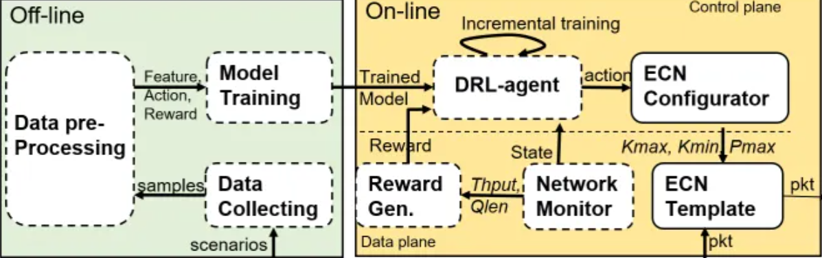
ACC:Automatic ECN Tuning for High-Speed Datacenter Networks
利用多代理强化学习（multi-agent reinforcement learning）技术动态调整每个交换机的标记阈值。该方法以分布式方式工作，并结合离线和在线训练以适应动态流量模式。
ECN的优化可以表述为一个DRL问题。深度Q-网络（DQN）是一种基本的DRL算法
然而，已知DQN在某些条件下高估了动作值。深度双D网络（DDQN，Deep Double D-network）能够通过将目标中的最大运算分解为动作选择和动作评估来减少高估。

Slide 17
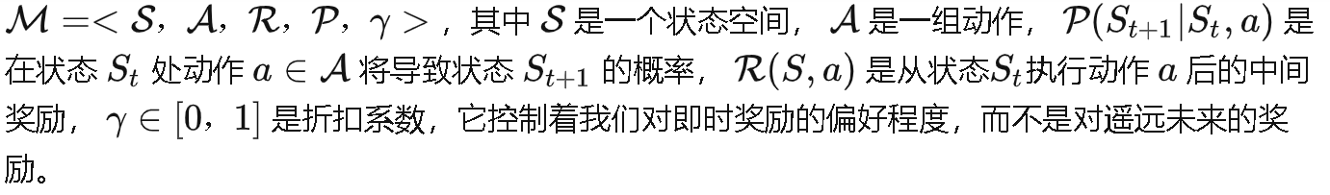

S状态表示为可收集的统计信息，这些统计信息可以从每个交换机动态测量:
当前排队长度(QLEN)
每个链路的输出数据速率(txRate)
每个链路的ECN标记分组的输出速率(txRate`m)
当前ECN设置(ECN`C)
A时隙t处的动作定义为ECN设置:
高标记阈值（Kmax）
低标记阈值（Kmin）
标记概率（Pmax）。

Slide 18
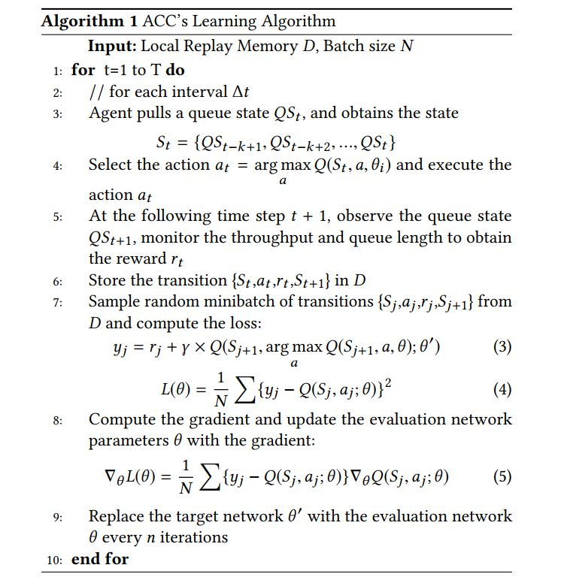
最好的策略是将当前动作值函数 Q(Sj,a,θj) 靠近（推向）即时奖励和下一个状态的折扣动作值 Q(Sj,aj,rj,sj+1) 之和。
为了优化流程，将队列分为两类：繁忙(busy)队列和空闲(idle)队列。如果队列长度小于Kmin或连续三个时隙对应的奖励函数不变，将其设置为“空闲”队列，并可以停止空闲队列的推理任务。一旦空闲队列的队列长度大于Kmin，这个队列就被标识为“繁忙”队列，我们开始对这个队列进行推断。

Slide 19
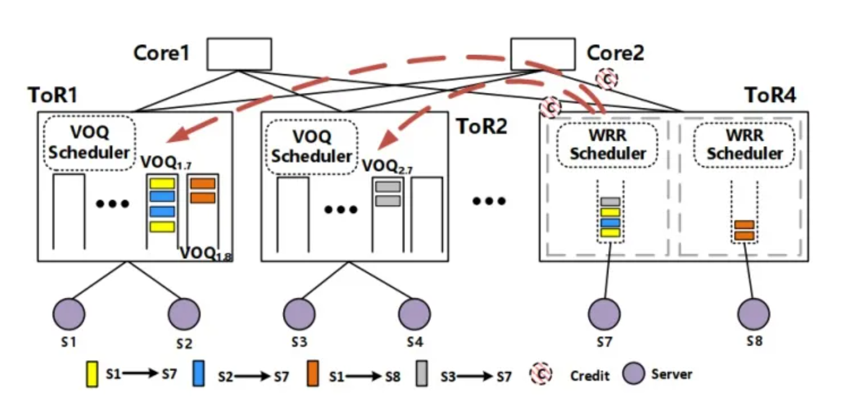
HierCC：华为提出分层的RDMA拥塞控制方法
HierCC的基本思想是在机架级别聚合流，同时在第一跳层内和机架之间提供分层控制。HierCC通过聚合流和使用预信贷/pre-credit机制，大大缓解了第一个RTT问题。它可以实现稳定的超低延迟，甚至在突发流量下也可以实现高吞吐量。

Slide 20
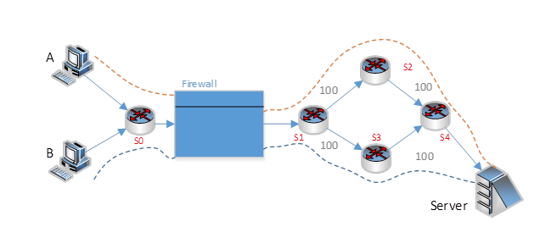
负载均衡
ECMP(Equal-cost multi-path等价多路径)
◆ 哈希，例如根据源IP地址的哈希为流选择路径。
◆ 轮询，各个流在多条路径之间轮询传输。
◆ 基于路径权重，根据路径的权重分配流，权重大的路径分配的流数量更多

Slide 21
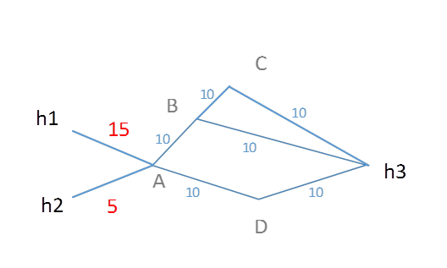
可能增加链路的拥塞
ECMP并没有拥塞感知的机制，只是将流分散到不同的路径上转发。对于已经产生拥塞的路径来说，很可能加剧路径的拥塞。而使用哈希的方法，产生哈希碰撞也会增加链路的拥塞可能。
非对称网络使用效果不好
例如图中，A与h3之间的通信，ECMP只是均匀的将流通过B,D两条路径分别转发，但实际上，在B处可以承担更多的流量。因为B后面还有两条路径可以到达h3。
基于流的负载均衡效果不好
ECMP对于流大小相差不多的情况效果更好，而对于流大小差异较大，例如大象流和老鼠流并存的情况下，效果不好。

Slide 22
基于中央控制器的负载均衡机制
Hedera (FlowBender: Flow-level adaptive routing for improved latency and throughput in datacenter networks.2010) | 从ToR交换机上收集流信息以检测长流, 计算冲突路径后, 通告各交换机为遭遇拥塞的长流重新切换转发路径. 采用了全局最先匹配和模拟退火算法两个调度算法 | Hedera利用全局信息避免了长流间的冲突, 但是对短流并不友好.
SAPS (Efficient load balancing over asymmetric datacenter topologies.,2018) | 基于软件定义网络的包分散机制. SAPS借助中央控制器检测链路故障, 并建立对称的虚拟拓扑. 虚拟拓扑对于一条流来说, 其源端和目的端之间的所有路径具有对称的带宽和延时. 每条流的数据包被分散到一个虚拟拓扑中.每条流依据其流大小与虚拟拓扑的二分带宽选择虚拟拓扑.其中, 短流和长流分别映射到拥有更小和更大的二分带宽的虚拟拓扑中. | .SAPS可在非对称拓扑中实现高性能.
FDALB (FDALB: Flow distribution aware load balancing for datacenter networks.2016) | FDALB在主机端测量流大小分布, 检测并标记长流，.当一条流的已发送字节数超过一个阈值时, 其数据包包头将被标记. 使用了一个贪婪轮询算法调度长流到有最大共享剩余带宽的路径上传输 | FDALB方案减少了流碰撞事件数量, 同时实现了高可扩展性.但是FDALB仅感知发送端本地的流量分布, 没有考虑其他发送端的流量, 难以计算得到最优的区分长短流阈值.

Slide 23
基于主机的负载均衡机制
FlowBender (FlowBender: Flow-level adaptive routing for improved latency and throughput in datacenter networks.2014) | FlowBender利用ECN和TCP超时信号检测拥塞和链路故障. 若一条流中被标记的包的数量超过给定阈值时, FlowBender重路由该流 FlowBender在交换机中配置哈希函数, 将TTL的值作为哈希函数的额外输入值.当FlowBender检测到拥塞时, 在发送主机上修改包头的TTL字段, 重新计算哈希值来实现重路由 | FlowBender路径选择的随机性和被动性, 重新选择的路径难以取得最优效果.
MPTCP (Improving datacenter performance and robustness with multipath TCP,2011) | MPTCP在发送端和接收端之间建立多条子流, 各子流拥有独立的序号空间和拥塞窗口, 执行类似TCP的加性增窗乘性减窗策略, 可自适应地将流量从拥塞路径上转移到非拥塞路径上, 从而实现多路径的负载均衡 | 在丢包情况下, 它严重加剧了延时敏感短流的拖尾时间.当路径发生拥塞的时候, 短流在拥塞路径上的子流很容易发生全窗丢失而触发超时事件.而MPTCP的子流仅仅处理自身的丢包事件, 无法快速解决超时问题, 导致长的拖尾延时, 从而影响整体的流完成时间.
JUGGLER (JUGGLER: A practical reordering resilient network stack for datacenters.2016） | JUGGLER在网络堆栈的入口GRO层尽可能多地对数据包进行排序.JUGGLER先缓存活跃流的乱序数据包以等待乱序包达到, 再有序地提交给上层 | JUGGLER可解决严重乱序问题, 减少CPU的开销, 但其需要修改网络协议栈.

Slide 24
基于交换机的负载均衡机制
WCMP （WCMP: Weighted cost multipathing for improved fairness in data centers.2014） | 根据路径的带宽容量为每条路径分配权重, 以加权公平方法将流量哈希到不同的路径 | WCMP可以改善ECMP中哈希冲突的问题, 同时适用不对称网络.但是作为一种流粒度的负载均衡方法, WCMP不够灵活, 不能依据网络拥塞信息对流进行重路由.
Detail （DeTail: Reducing the flow completion time tail in datacenter networks. 2012） | Detail是一个跨层的方案 Detail利用链路层信息减少丢包, 在网络层执行包级别的负载均衡以均匀流量来减少拖尾程度, 在传输层关闭TCP协议的快速恢复和重传机制来抵抗包乱序带来的虚假拥塞通知, 在应用层提升延时敏感流的优先级以保证其性能.
TLB （TLB: Traffic-aware load balancing with adaptive granularity in data center networks. 2019） | 对于短流, 以数据包为粒度选择队列长度最短的出端口转发其新到达的数据包; 对于长流, 则在满足短流延时截止期限的前提下, 根据短流到达强度计算长流切换路径的队列长度阈值.若某条长流在交换机出端口的队列长度大于或等于长流切换路径的队列长度阈值, 则选择队列长度最短的出端口转发该长流新到达的数据包. | TLB减小了短流平均完成时间, 同时提高长流吞吐率, 但在非对称拓扑下存在乱序问题.

Slide 25
基 于截止时间的优先级调度
D3(2011) | 发送方依据剩余的数据量除以距离最后期限的剩余时间来计算所需带宽，并将请求的带宽信息填人包头．交换机接收这些数据包并提取带宽请求,并尽可能将剩余带宽分配给有截止时间要求的数据流 | Ｄ３通过截止时间确定流的优先级，进一步量化了时延降低的标准，但当优先级相同的流用光网络资源时，Ｄ３不具备优化性能的可能性； 同时由于Ｄ３对于交换机的硬件改动较大，与ＴＣＰ不能兼容，限制了其实用性．
D2TCP(2012) | 结合了ＤＣＴＣＰ和Ｄ３ 针对Ｄ３在交换机处集中分配的资源，发送端可以根据实际情况做出调整 对ＤＣＴＣＰ的窗口调整策略做了微调．引人了截止时间因子d不再根据ａ调整窗口， | D2TCP的 发送端在决策时只针对上一个ＲＴＴ的拥塞程度和自身流需求，只能改善时延，无法对每条流进行流速控制，不能让数据中心网络针对全局做出最合理的流速规划，无法实现全局性的最早截止时间优先和最短流优先，限制了数据中心网络整体性能的提升．

Slide 26
基于流量大小的优先级流调度
pFabric(2015) | 将流调度和速率控制分开 流调度基于优先级，交换机只需要简单地严格按照优先级传送数据，就能实现最优的传送． 速率控制的唯一目的就是在高持续丢包情况下降速，便可以达到接近理想状态下的最佳值． 人队列时要满时将当前队列中优先级最低的包丢弃；在出队列时，将当前优先级最高的包弹出． | 对于小流的时延就可以被认为是最优的 只考虑了概念模型，真实的交换机很难进行该操作
PIAS(2015) | 短流高优先级，长流低优先级 根据其发送字节数逐渐从高优先级队列降级为低优先级队列． | 仍然需要很长的时间使模型收敛．同时，它的优先级匹配的过程，存在慢启动的问题．即长流可能需要很长时间才能达到一个准确的优先级，导致性能损失

